Slide 1
2.Excel儲存格資料輸入、 格式設定、工作表的編輯處理

Slide 2
2.1Excel儲存格資料輸入

Slide 3
儲存格的基本操作
儲存格是工作表中的基本編輯單位，它的位址是以 "欄名" 加 "列號" 組合而成
當按一下儲存格時該儲存格即成為 作用儲存格，並在 名稱方塊 中顯示它的位址

Slide 4
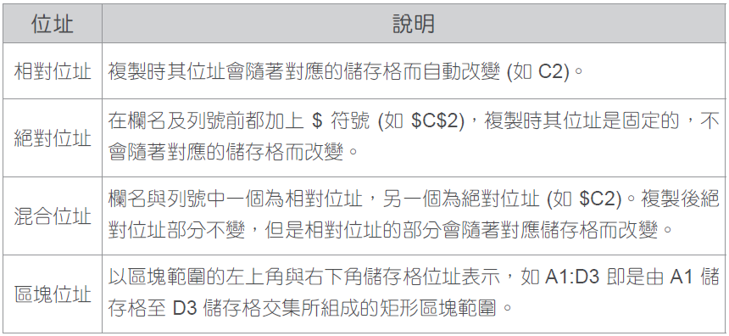
認識儲存格與位址
儲存格位址的表示方法有四種，分別是相對位址、絕對位址、混合位址、區塊位址

Slide 5
移動儲存格
如果要移動到某一儲存格時，可以在名稱方塊輸入位址後按Enter鍵，作用儲存格就會移到指定儲存格了

Slide 6

選取儲存格
單一儲存格的選取：在儲存格上按一下滑鼠左鍵可選取單一儲存格

Slide 7
選取儲存格
區塊選取：第一個儲存格選取後按滑鼠左鍵不放，拖曳至預設選取範圍最後一個儲存格，再放開左鍵
非相鄰儲存格的選取：選取一個儲存格後，按Ctrl鍵不放再選取其他儲存格
選取整列或整欄：在欄名或列號上按一下滑鼠左鍵便可選取此整欄或整列

Slide 8
選取儲存格
選取相鄰的列或欄：在欄名或列號上按一下滑鼠左鍵後向相鄰的列或欄進行拖曳可選取相鄰的列或欄
選取所有的儲存格：按欄列交界的全選按鈕，可以將全部的儲存格一次選取起來

Slide 9
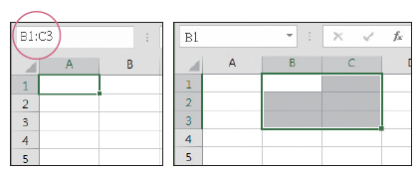
選取儲存格
輸入位址選取儲存格：於名稱方塊輸入儲存格位址或範圍，當按Enter鍵，會自動選取指定儲存格範圍

Slide 10
2.2工作表的編輯處理

Slide 11
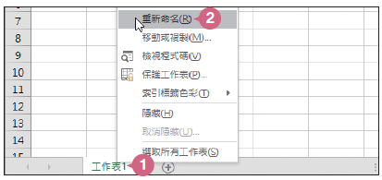
工作表的基本操作
重新命名工作表
在想要修改的工作表名稱上按一下滑鼠右鍵，選按重新命名，待舊名稱被選取時，直接輸入新名稱，並按Enter鍵即可完成工作表更名

Slide 12
新增工作表
當 Excel 中預設的工作表不敷使用時，可以在工作表列右側選按 + 新工作表鈕，透過新增的動作建立多個工作表

Slide 13
切換工作表
如果想在多個工作表中編輯某一個工作表時，只要直接在該工作表標籤按一下，作用中的工作表文字呈現綠色，表示已切換至該工作表。

Slide 14
為工作表套用索引標籤色彩
透過色彩的標示區別各個工作表，以方便使用者進行辨認
在想要修改標籤色彩的工作表名稱上按一下滑鼠右鍵，選按索引標籤色彩，選按喜好的顏色，這樣就會看到已套用上色彩的工作表

Slide 15
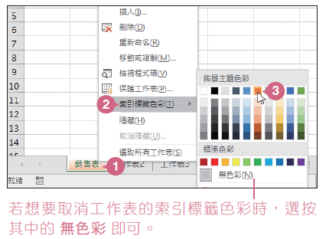
為工作表套用索引標籤色彩

Slide 16
刪除工作表
選按想要刪除的工作表，在工作表名稱上按一下滑鼠右鍵，選按刪除

Slide 17
選取多個工作表
搭配Ctrl鍵或Shift鍵可以進行相鄰或不相鄰工作表的選取，另外也可以直接選取所有工作表
選取第一個工作表，按Ctrl鍵不放，再於其他相鄰、不相鄰的工作表按一下即可同時選取

Slide 18
選取多個工作表
若按Shift鍵則可以選取第一個工作表與工作表間的所有工作表
如果在工作表上按一下滑鼠右鍵，選按選取所有工作表，可一次選取所有工作表

Slide 19
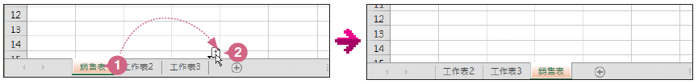
搬移工作表
工作表的位置可以透過滑鼠拖曳的方式進行前後順序的調整。選按想要搬移的工作表，按滑鼠左鍵不放以拖曳方式，往右移至要搬移的位置放開滑鼠左鍵即可

Slide 20
複製工作表
透過工作表的複製，可以產生相同內容的複本
在想要複製的工作表上按一下滑鼠右鍵，選按移動或複製開啟對話方塊
核選建立複本並設定選取工作表之前：(移動到最後)，按確定鈕。回到活頁簿中，會發現工作表列中出現另一個複本，而名稱可以再重新命名

Slide 21
活頁簿的基本操作
切換開啟中的活頁簿檔案
請分別開啟範例原始檔 <成長率統計表.xlsx>、<成績單.xlsx>、<銷售明細表.xlsx>三個檔案，於桌面下方的工作列，將滑鼠指標移至 Excel 工作列捷徑圖示上，在某個顯示的即時縮圖上按一下滑鼠左鍵，切換到該檔案

Slide 22
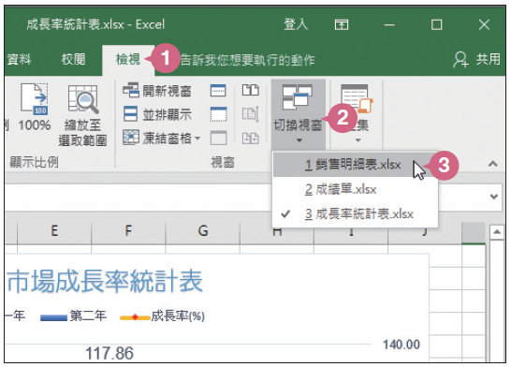
活頁簿的基本操作
也可以在 Excel 中於 檢視 索引標籤選按 切換視窗，即可在下拉式清單中切換此三個活頁簿檔案

Slide 23
以複本方式開啟活頁簿進行對照
比對同一份文件的前後內容時，除了可縮小內文的顯示比例檢視外，以開啟複本檔案的方式比對會更方便

Slide 24
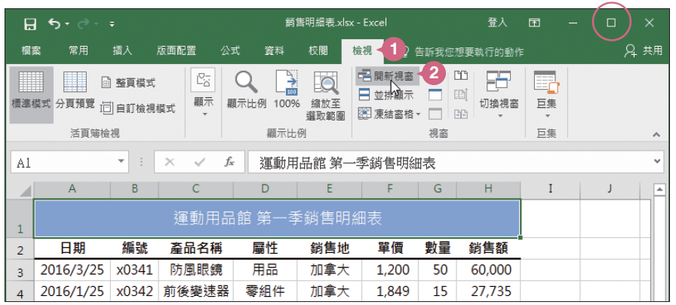
以複本方式開啟活頁簿進行對照
開啟範例原始檔 <銷售明細表.xlsx>，於視窗右上角選按向下還原鈕將視窗切換為最大化鈕狀態，於檢視索引標籤選按開新視窗

Slide 25
以複本方式開啟活頁簿進行對照
立即新增一個 <銷售明細表.xlsx:2> 的複本視窗。原來的檔案變為 <銷售明細表.xlsx:1>
透過複本方式來比對同一檔案的前後內容時，需注意的是在正本或複本檔案視窗中所做的修改與調整，均會同時變更該檔案。

Slide 26
2.3同時檢視多個視窗

Slide 27
同時檢視多個視窗
想一對一的比對資料嗎？
Excel 提供了磚塊式並排、水平並排、垂直並排與階梯式並排四種檢視方式，讓您可以藉由這些排列方式，同時瀏覽多個視窗，加速資料整理的過程，就不用在不同視窗間一直切換

Slide 28
同時檢視多個視窗
開啟範例原始檔 <成長率統計表.xlsx>、<成績單.xlsx>、<銷售明細表.xlsx>，於某個檔案的檢視索引標籤選按並排顯示
可依需求在對話方塊中，由四種排列方式中核選一種，確認無誤後按確定鈕即可套用

Slide 29
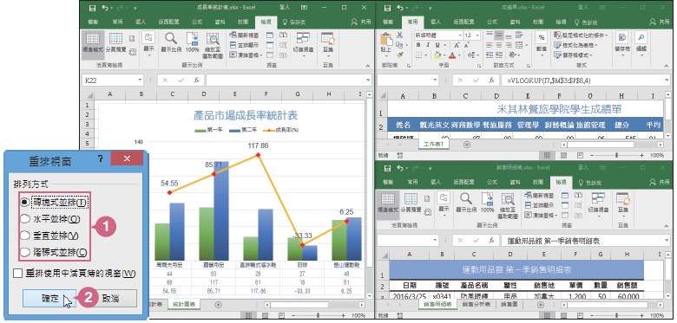
同時檢視多個視窗

Slide 30
分割視窗
在捲動工作表內的資料時，標題列文字也會隨著移動，常讓人無法明確了解儲存格內資料所代表的意思，在此將以分割視窗的方式來解決這個問題

Slide 31
分割視窗
在範例原始檔 <銷售明細表.xlsx>，選取B3儲存格，於檢視索引標籤選按分割
工作表即以B3儲存格為基準，自動分割出四個區域。將滑鼠指標移至垂直或水平分割線，按住滑鼠左鍵不放拖曳，即可調整分割後資料的顯示範圍

Slide 32
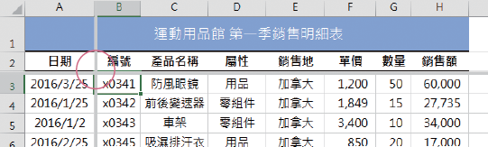
分割視窗

Slide 33
凍結視窗
除了以分割視窗的方式瀏覽大量資料外，Excel 還有一個很好用的凍結窗格功能，讓您在捲動視窗時，被指定凍結的欄列不會跟著捲動，最常用於固定資料標題
在範例原始檔 <銷售明細表.xlsx>，選取B3儲存格，於檢視索引標籤選按凍結窗格\凍結窗格

Slide 34
凍結視窗
以B3儲存格為基準，自動分割出四個區域
試著拖曳垂直或水平捲軸，會發現A 欄與第 1~2 列均被凍結，成為不可捲動的儲存格
於檢視索引標籤選按凍結窗格\取消凍結窗格可以取消此功能

Slide 35
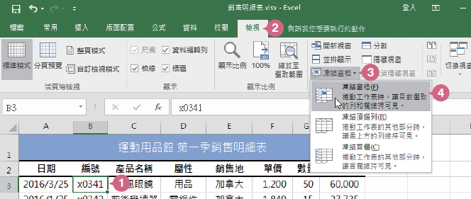
凍結視窗

Slide 36
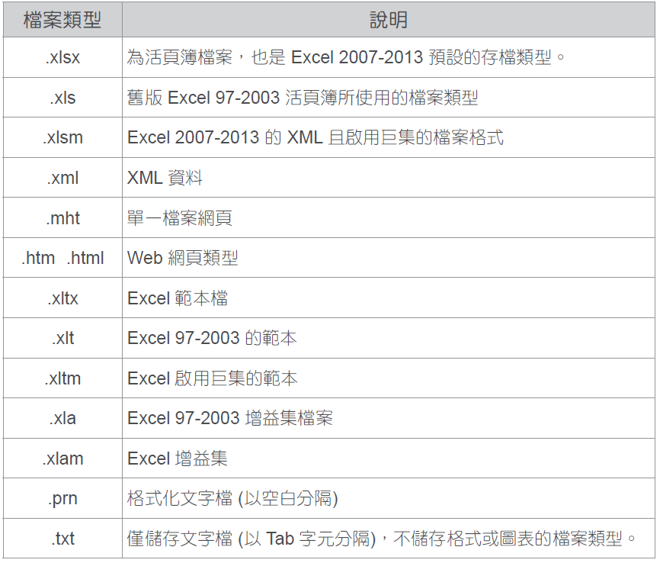
存取活頁簿
支援的檔案類型

Slide 37
2.4檔案管理

Slide 38
開啟舊檔
一般可在檔案總管視窗的 Excel 檔案上，連按二下滑鼠左鍵開啟該檔案，或於 Excel中選按檔案索引標籤
選按開啟舊檔\瀏覽開啟對話方塊
選擇檔案儲存位置與檔案後，按開啟鈕即可開啟該檔案

Slide 39
儲存檔案
於檔案索引標籤選按儲存檔案或於快速存取工具列上選按儲存檔案鈕，若是第一次儲存檔案，會自動切換到另存新檔項目，這裡可選按這台電腦\瀏覽
開啟另存新檔對話方塊，選取檔案儲存位置，輸入檔案名稱，最後按儲存 鈕即可完成存檔動作

Slide 40
另存成 97-2003 檔案類型
Excel 預設儲存的文件格式為 "*.xlsx" 格式，"x" 代表 XML，是一種經過壓縮的格式，可有效減少檔案大小，然而舊版 Office 軟體卻無法開啟此新格式檔案，所以為了避免舊版軟體無法開啟檔案的窘況，可用以下方式設定存檔類型

Slide 41
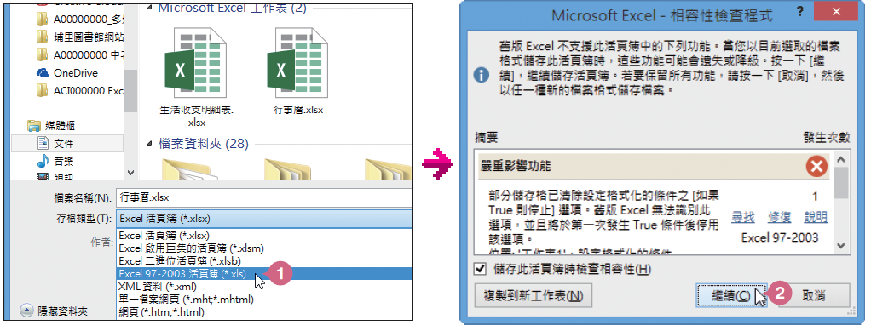
另存成 97-2003 檔案類型
開啟範例原始檔<成績單.xlsx>，於 檔案索引標籤選按另存新檔\這台電腦\瀏覽開啟另存新檔對話方塊，將作品存成 97-2003 檔案類型

Slide 42
另存成 97-2003 檔案類型
在另存新檔對話方塊中，於存檔類型清單選按Excel 97-2003 活頁簿(*.xls)，按 儲存 鈕。這時會產生相容性警告對話方塊，提醒使用者舊版軟體所不能支援的功能，按繼續鈕執行儲存動作，按取消鈕則不儲存

Slide 43
另存成 97-2003 檔案類型
完成儲存後，再度開啟此檔案時，會發現在活頁簿標題列多了[相容模式] 文字，即表示這個檔案可以在舊版軟體開啟
若需手動檢查檔案的相容性，以便了解舊版Excel所不支援的功能時，可以於檔案索引標籤選按資訊\查看是否問題\檢查相容性，開啟程式執行

Slide 44
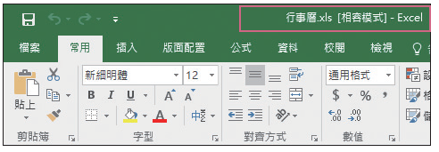
另存成 97-2003 檔案類型

Slide 45
另存成 PDF 與 XPS 文件
PDF (Portable Document Format)：一種開放式文件格式，作為對外公告與內部資料流通的瀏覽規格，可以防止文件被竄改
XPS (XML Paper Specification)：一種電子文件格式，不但可以固定版面配置、保存格式、享有檔案共用功能，更具有絕佳的機密性與安全性

Slide 46
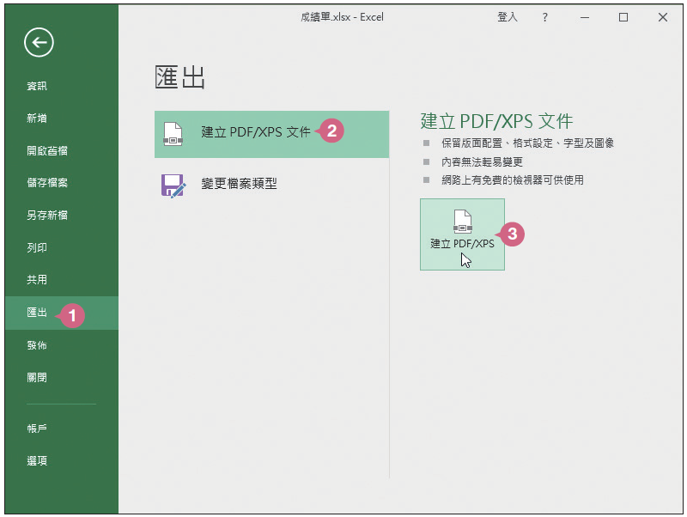
另存成 PDF 與 XPS 文件
於檔案索引標籤選按匯出\建立 PDF/XPS 文件\建立 PDF/XPS開啟 發佈成PDF或XPS對話方塊

Slide 47
另存成 PDF 與 XPS 文件
選取檔案儲存位置，輸入檔案名稱，存檔類型則可以選擇PDF(*.pdf) 或XPS(*.xps)，核選最佳化的方式與是否在發佈後開啟檔案，最後按儲存鈕
本機會自動開啟讀取程式，即可看到活頁簿以PDF或XPS格式呈現

Slide 48
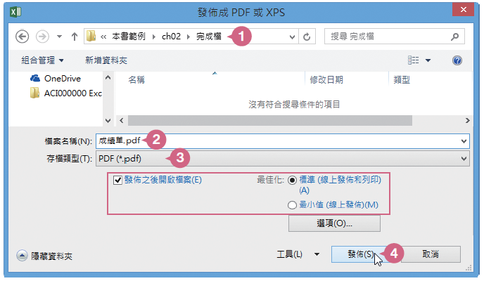
另存成 PDF 與 XPS 文件

Slide 49
自動存檔
在活頁簿編輯的過程中，常會因為工作進度而忽略隨時存檔的動作，為了避免人為或不可抗力因素所產生的遺憾，請於檔案索引標籤選按選項開啟對話方塊
選按儲存項目，於儲存活頁簿核選儲存自動回復資訊時間間隔，再輸入希望活頁簿間隔多久時間執行自動儲存

Slide 50
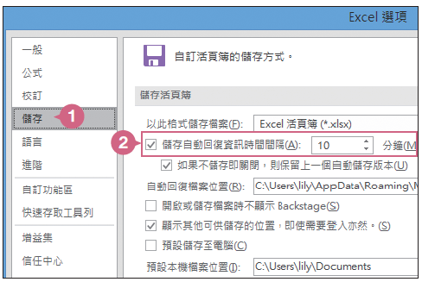
自動存檔

Slide 51
預設檔案位置
Excel 軟體預設檔案開啟與儲存位置為 <C:\Users \ 登入者名稱 \ Documents> 資料夾，倘若想要調整相關檔案位置，也可以透過以下這個項目進行設定

Slide 52
預設檔案位置
於儲存活頁簿\預設本機檔案位置欄位中指定適當的儲存路徑後，按確定鈕，當下次再選按另存新檔或開啟舊檔時，便會自動開啟目前指定的檔案位置
針對範本的儲存位置，也可以透過預設個人範本位置改變預設儲存路徑

Slide 53
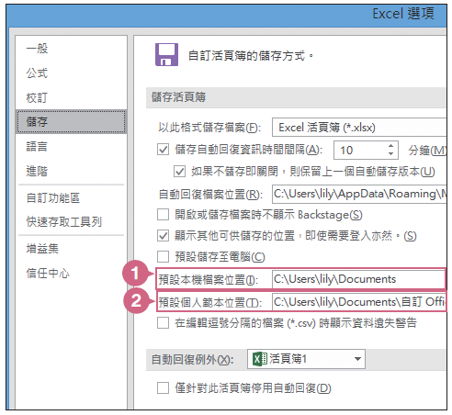
預設檔案位置

Slide 54
顯示最近使用的檔案清單
家中電話或是個人手機，大部分都提供了 "前十通來電" 的查詢功能，可以藉由查詢列出來電號碼進行重撥動作，節省在電話簿來回找尋的時間
當然Excel也有類似功能，可以快速瀏覽曾經使用過的檔案清單

Slide 55
顯示最近使用的檔案清單
於檔案索引標籤選按選項開啟對話方塊
選按進階項目。於顯示\顯示最近使用的活頁簿的數目輸入「5」，按確定鈕
再次於檔案索引標籤選按開啟舊檔\ 最近，會於右側清單中顯示之前曾經開啟的檔案，並僅呈現剛設定的筆數

Slide 56
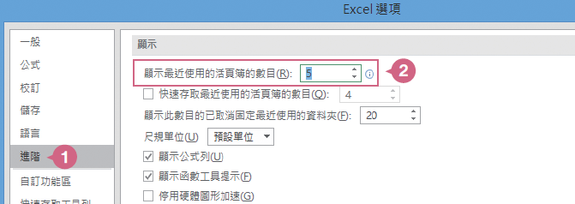
顯示最近使用的檔案清單

Slide 57
2.5格式設定

Slide 58
視覺化的格式效果
儲存格格式可以因為內容的多寡或資料的差異而套用不同的字體、字型、樣式與填滿效果
可以利用資料橫條、色階與圖示集等格式效果，輕鬆地套用在各種不同準則的儲存格或範圍，以製作出可強調特定規範的內容、創造出極具醒目提示的資料報表

Slide 59
混合不同圖示集的格式效果
Excel可以設定格式化條件的功能，能套用各種圖示集，還可以混合使用不同圖示集的圖示
在資料橫條的格式化設定上，可以套用實心填滿或框線效果，將橫條的方向設定成由右至左，甚至可以處理負值的資料

Slide 60
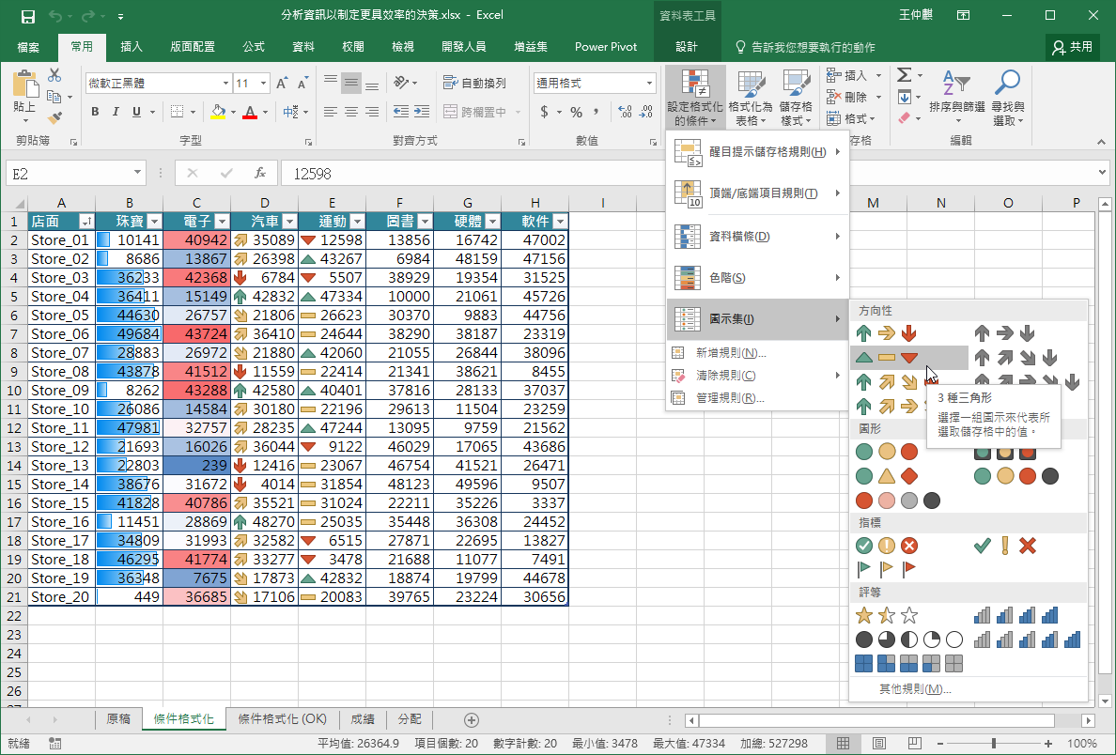
混合不同圖示集的格式效果

Slide 61
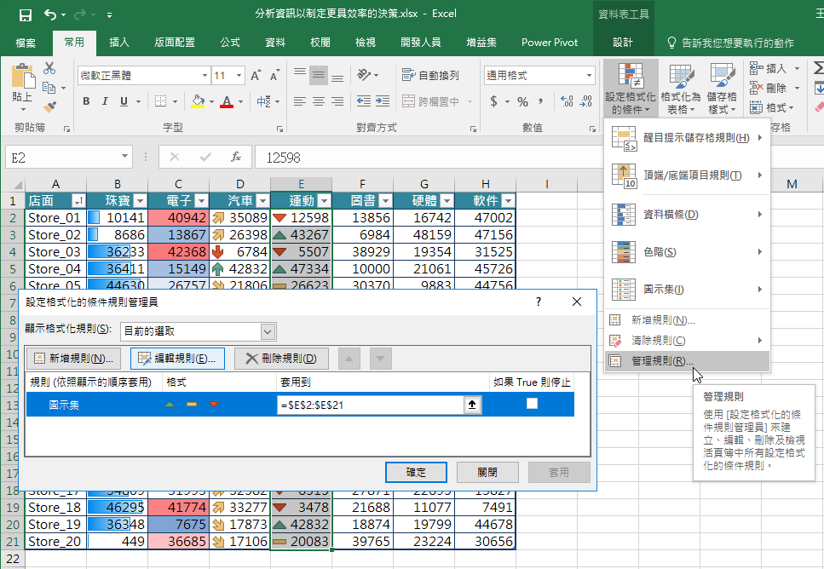
混合不同圖示集的格式效果

Slide 62
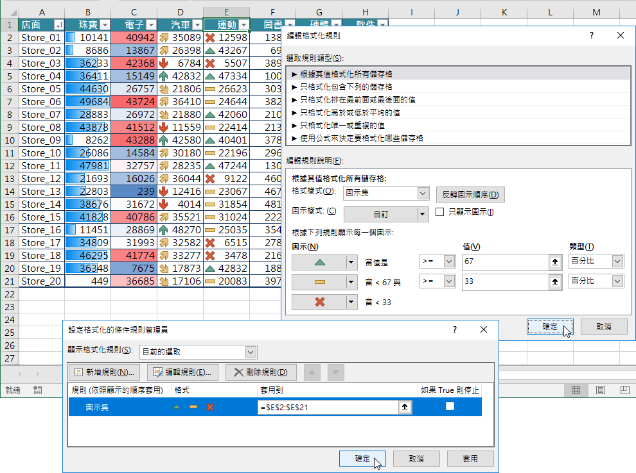
混合不同圖示集的格式效果

Slide 63
排名與排行專用的條件格式化
透過頂端/底端項目規則功能，可以將一群數據資料中，把特別突出或是慘烈墊底的資料，以特定的格式效果來顯示
也可以將高於平均值或低於平均值的資料，改以更醒目的方式來顯示

Slide 64
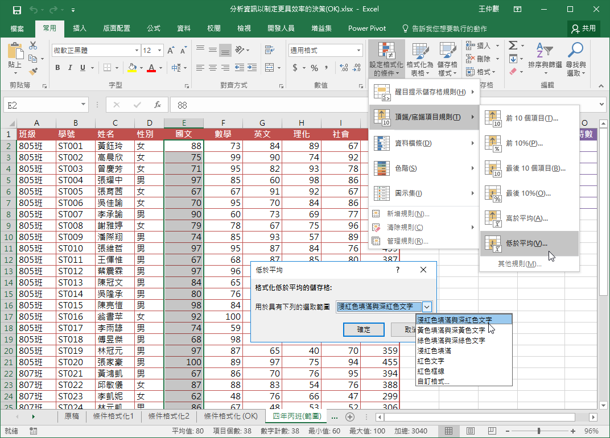
排名與排行專用的條件格式化

Slide 65
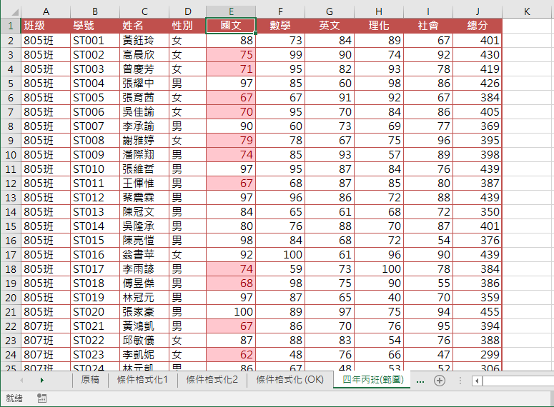
排名與排行專用的條件格式化

Slide 66
自訂格式化條件
Excel也提供了客製化的需求，藉由設定格式化的條件規則管理員，可以輕易新增或編輯格式規則
自訂更具有視覺化能力或是一致性規格的自訂格式化效果

Slide 67
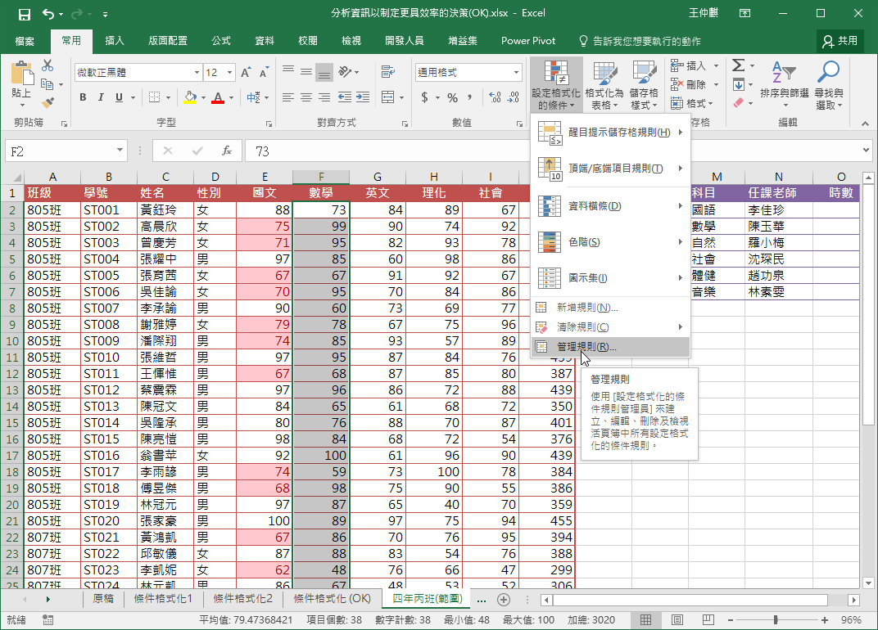
自訂格式化條件

Slide 68
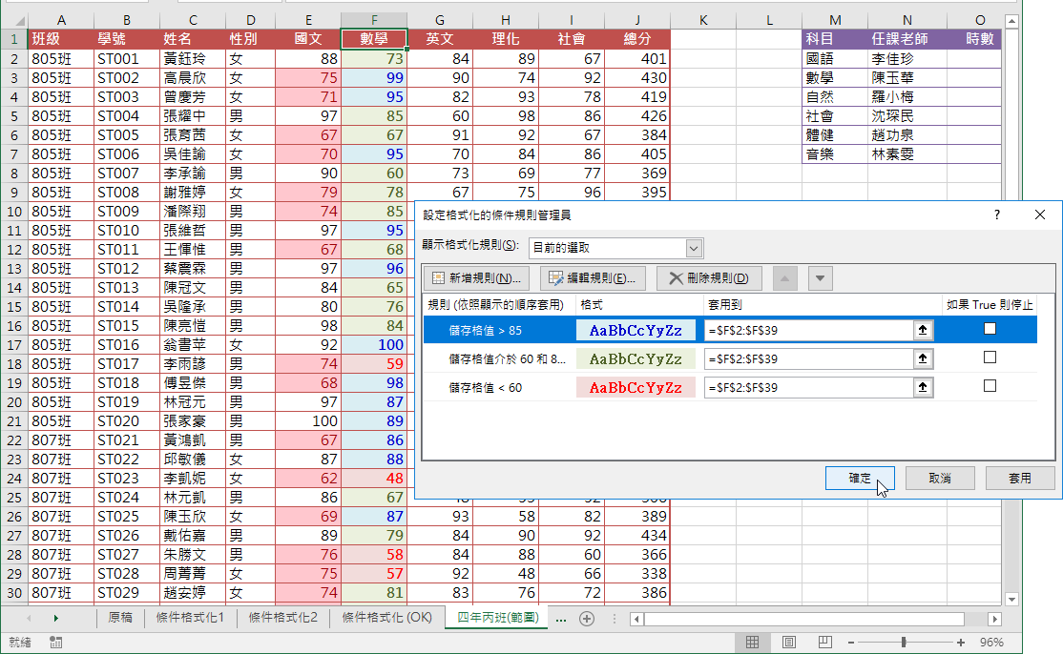
自訂格式化條件

Slide 69
謝謝您的聆聽！

